Slide 1
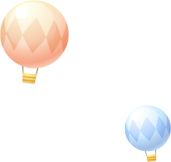
TIẾT: …..
TRÁI ĐẤT - MẸ CỦA MUÔN LOÀI
Trịnh Xuân Thuận
Giáo viên:……

Slide 2
KHỞI ĐỘNG

Slide 3
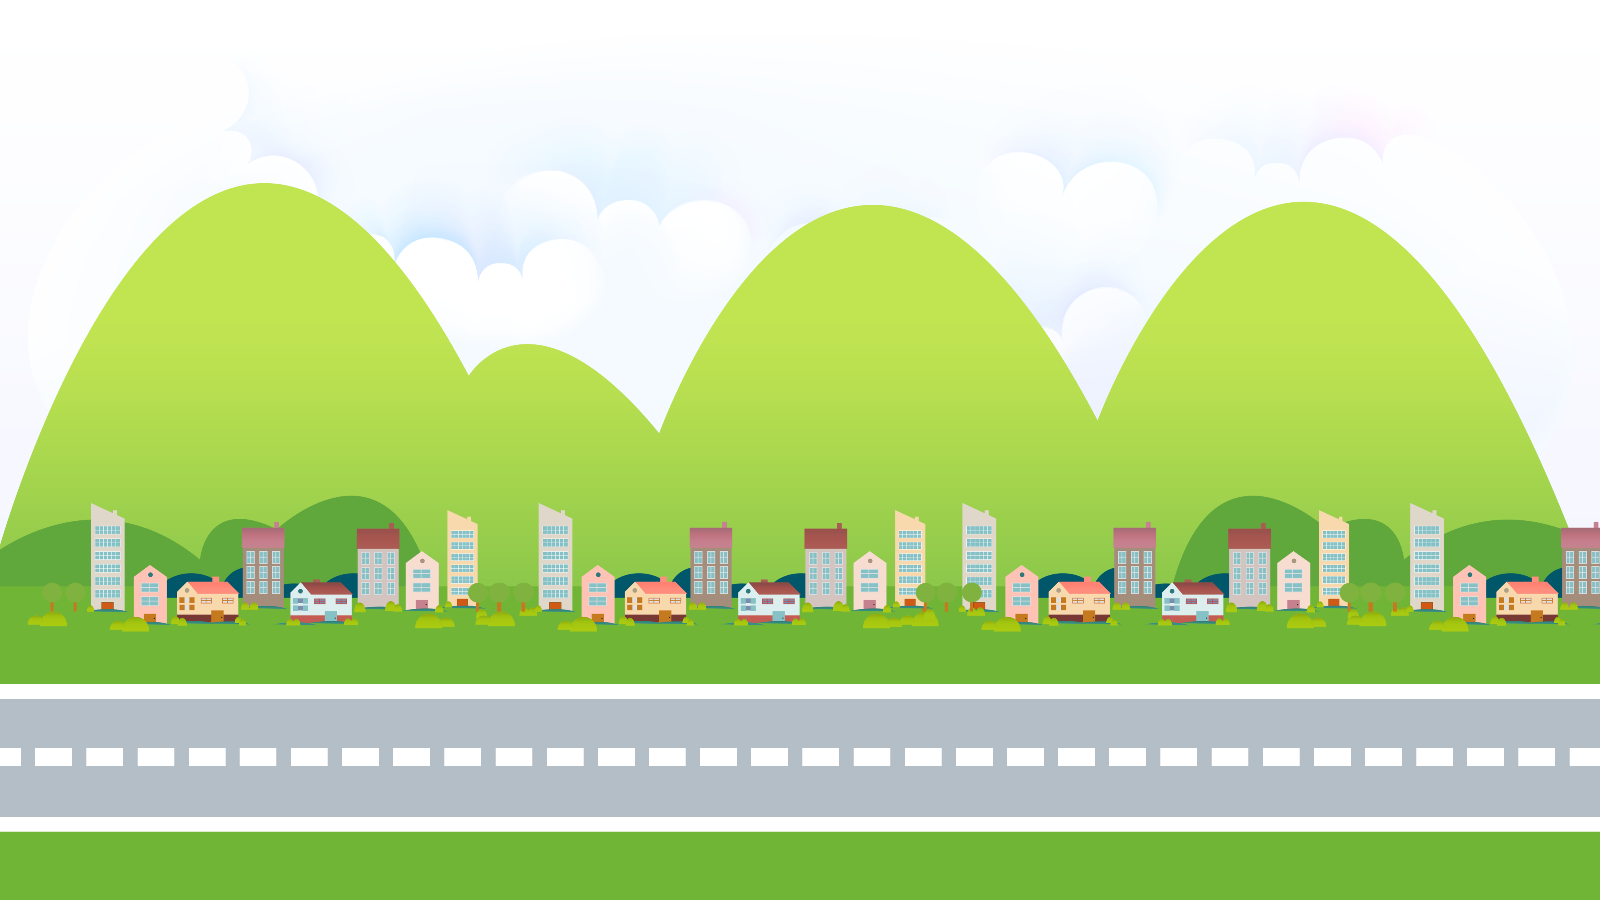
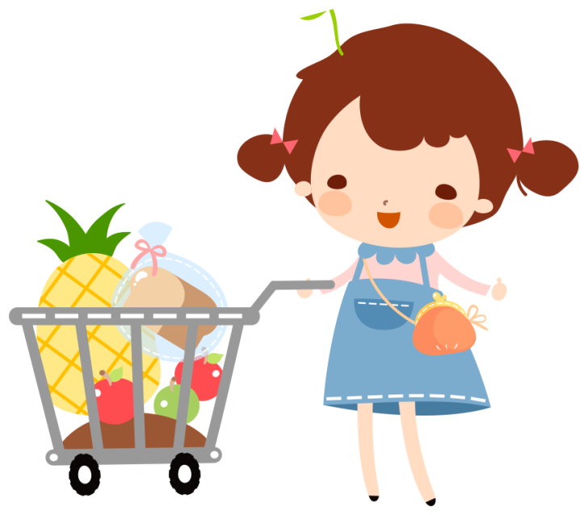
Cùng tham gia trò chơi “Ô CHỮ BÍ MẬT”

Slide 4
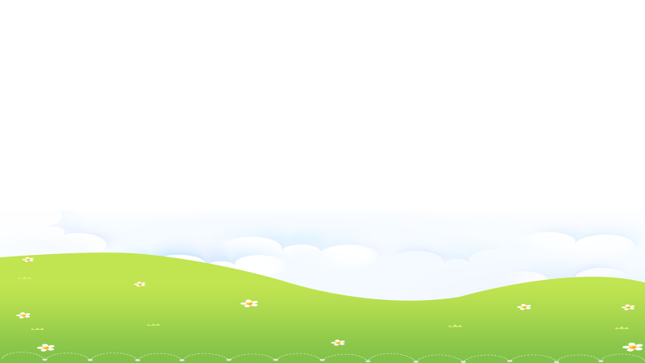
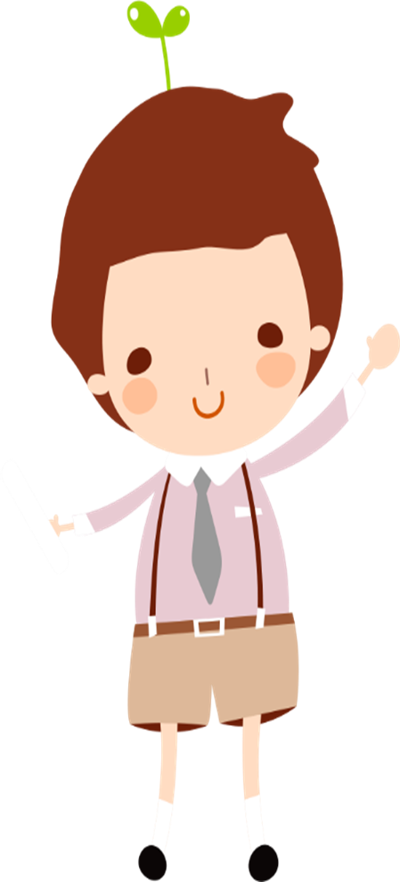
Ô CHỮ BÍ MẬT
Bài học
1
1
N
?
Ă
?
M
?
Á
?
?
N
H
?
S
Á
?
?
N
?
G
?
2
2
?
H
Ì
?
N
H
?
?
C
?
Ầ
?
?
U
3
3
M
?
Ặ
?
T
?
?
T
R
?
Ờ
I
?
?
4
4
T
?
?
Ầ
N
?
G
Ô
?
?
Z
?
Ô
?
?
N
5
5
Ô
?
?
X
I
?
6
6
S
?
A
?
?
O
H
?
Ỏ
A
?
?
7
7
L
?
?
Á
P
?
H
Ổ
?
?
I
?
X
?
?
A
N
?
?
H
8
8
S
?
Ự
?
S
?
Ố
?
?
N
G
?
9
9
N
?
G
?
À
?
?
Y
V
?
À
Đ
?
?
Ê
?
M
?
H
?
N
À
?
?
?
N
A
H
?
N
?
?
?
?
?
N
?
T
?
?
X
H
I
H

Slide 5
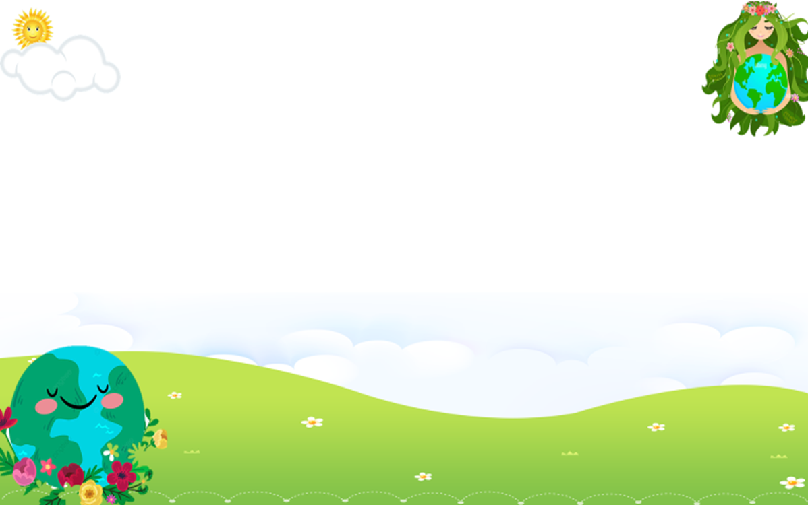
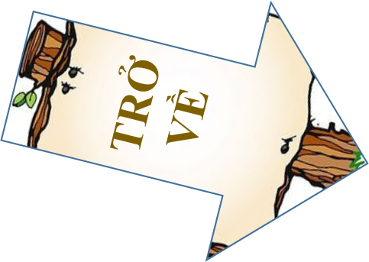
Hàng ngang số 1 (có 10 kí tự): Quãng đường ánh sáng đi được trong một năm được gọi là gì?

Slide 6
Hàng ngang số 2 (có 7 kí tự): Trái banh/bóng có hình gì?

Slide 7
Hàng ngang số 3 (có 7 kí tự): “Có mặt mà chẳng có tai/ Nhìn thì nhăn nhó chẳng ai muốn nhìn” là cái gì?

Slide 8
Hàng ngang số 4 (có 8 kí tự): Điền từ còn thiếu vào câu sau: “…là một khu vực trong tầng bình lưu của Trái Đất, hấp thụ đến 99% các bức xạ cực tím của Mặt Trời”

Slide 9
Hàng ngang số 5 (có 3 kí tự)
Chẳng phải dầu, chẳng phải than
Mà nuôi được lửa từ ngàn năm xưa
Hình hài nào thấy bao giờ
Ở đâu mà thiếu lửa chờ chẳng lên

Slide 10
Hàng ngang số 6 (có 6 kí tự): Hành tinh này có tên gọi khác là hành tinh đỏ?

Slide 11
Hàng ngang số 7 (có 6 kí tự): Rừng Amazon được mệnh danh là cái gì của Trái Đất?

Slide 12
Hàng ngang số 8 (có 6 kí tự): Để duy trì…, cơ thể người phải lấy từ môi trường oxi, thức ăn và nước uống

Slide 13
Hàng ngang số 9 (có 9 kí tự): Trái Đất tự quay quanh Mặt Trời dẫn đến hiện tượng nào?

Slide 14
HÌNH THÀNH
KIẾN THỨC

Slide 15
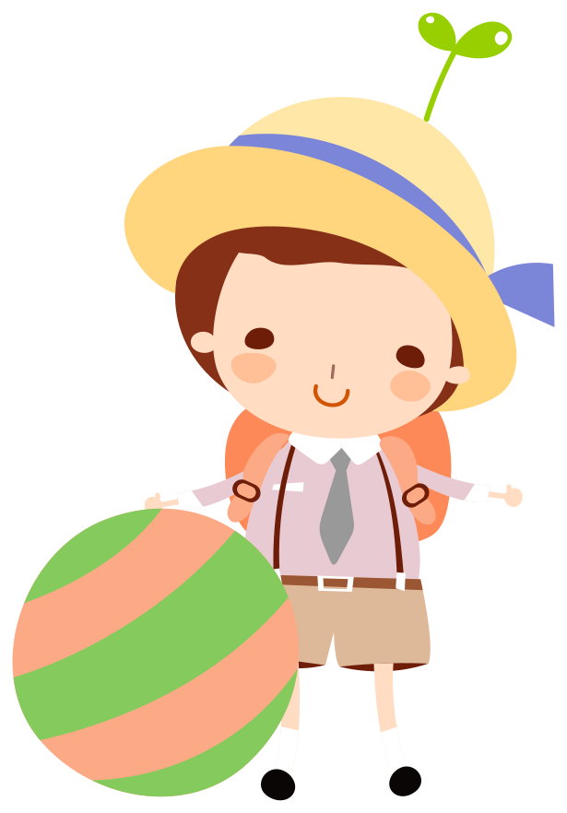
I. Trải nghiệm cùng văn bản

Slide 16
1. Đọc
- Biết cách đọc thầm, trả lời được các câu hỏi suy luận
- Biết cách đọc to, trôi chảy, phù hợp về tốc độ đọc, phân biệt được lời người kể chuyện và lời nhân vật

Slide 17
2. Tác giả, tác phẩm
Trình bày vài thông tin về tác giả, tác phẩm?

Slide 18
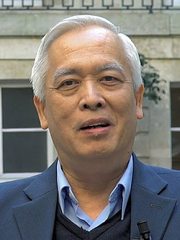
a. Tác giả
Tên: Trịnh Xuân Thuận
Là nhà khoa học người Mỹ gốc Việt trong lĩnh vực vật lý thiên văn.
Là một nhà hoạt động vì môi trường và hòa bình.
Ông đã được trao nhiều giải thưởng trong lĩnh vực thiên văn và văn hoá xã hội.

Slide 19
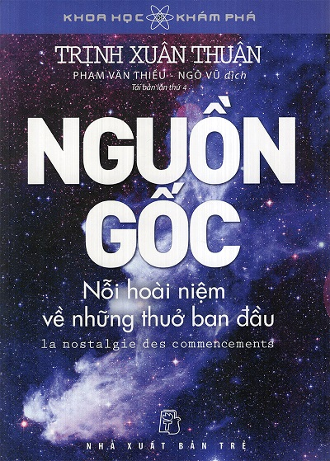
b. Tác phẩm
Xuất xứ: in trong Nguồn gốc – nỗi hoài niệm về những thuở ban đầu.
Cung cấp thông tin khoa học về sự hình thành, phát triển của vũ trụ, lịch sử vũ trụ và lịch sử phát triển khoa học thiên văn – thế giới.

Slide 20
Bố cục
Phần 1: từ đầu đến loài người-> Trái đất- hành tinh xanh.
Phần 2: từ mặt trời đến ý thức- con người-> Trái đất- hành tinh xanh.
Phần 3: còn lại-> Trái đất- Mẹ nuôi dưỡng muôn loài.

Slide 21
II. Suy ngẫm và phản hồi

Slide 22
1. Trái Đất- hành tinh xanh
Trong đoạn 1, những chi tiết cho biết Trái Đất là hành tinh có sự sống đa dạng và phong phú?

Slide 23
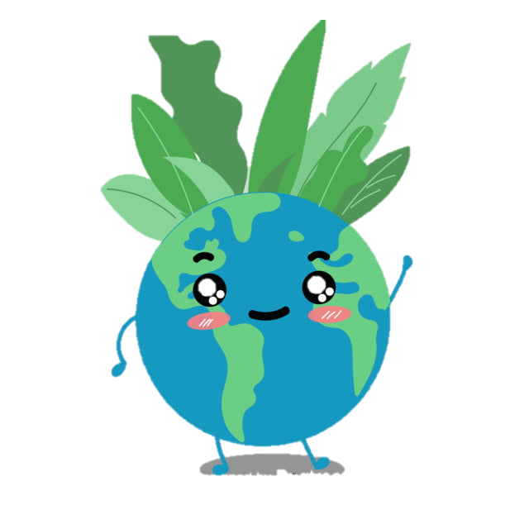
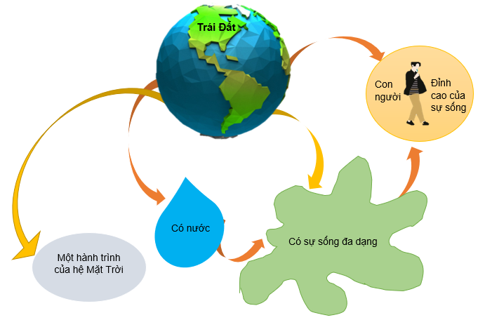
1. Trái Đất- hành tinh xanh
Trái Đất là hành tinh xanh
Nơi nương thân của chúng ta và muôn loài trong không gian mênh mông bao la của vũ trụ.

Slide 24
BẠN CÓ BIẾT?

Slide 25
Mặt Trời ảnh hưởng đến sự sống
Cách Trái Đất 8 phút ánh sáng (150 triệu km), là tinh tú cho sự sống.
Cách thức: cung cấp ánh sáng, nhiệt độ và năng lượng.

Slide 26
Theo em, điều gì làm nên một hành tinh có sự sống?

Slide 27
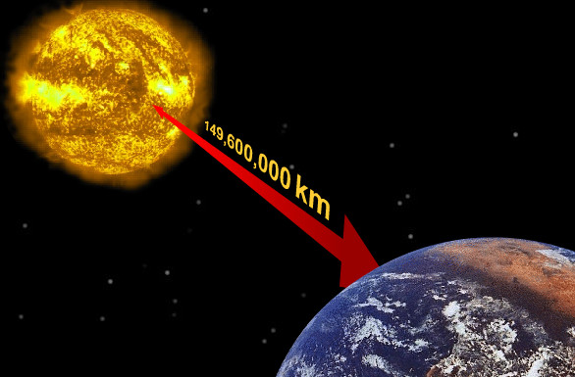
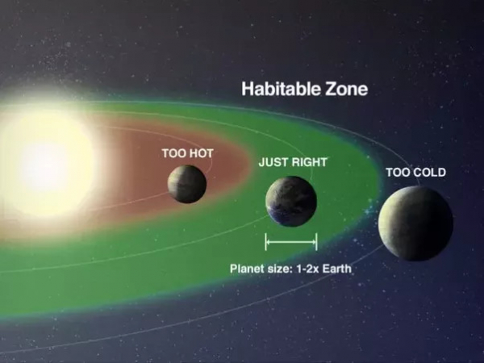
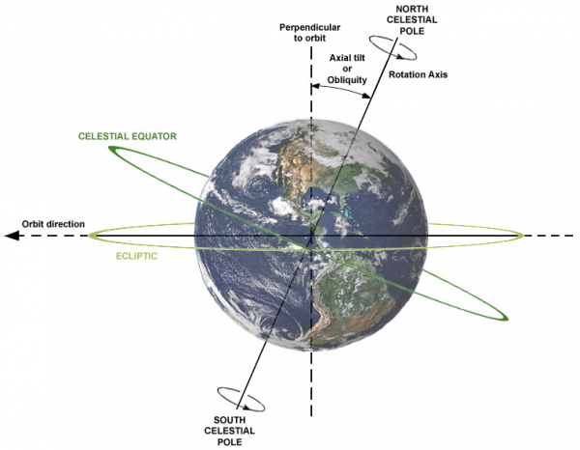
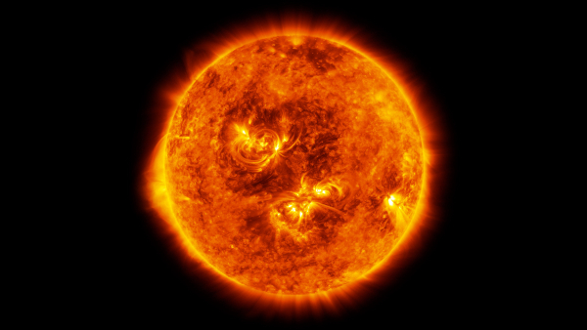
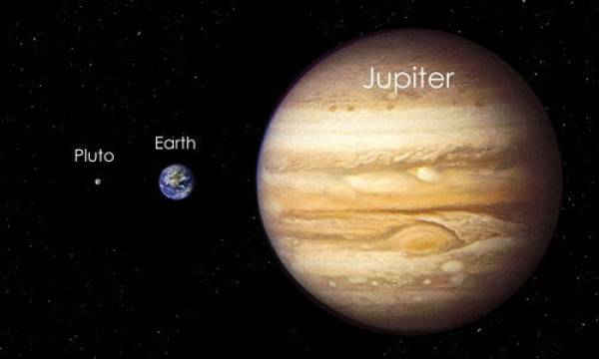
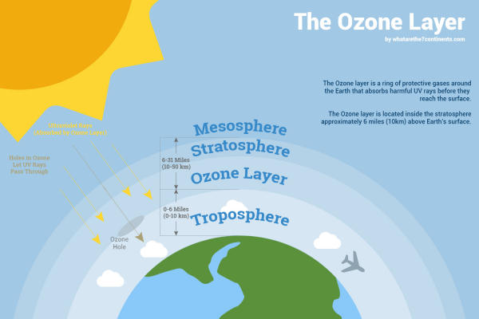
Khoảng cách lý tưởng
Vùng màu xanh chính là khoảng cách an toàn giúp Trái Đất có nhiệt độ vừa phải, ấm áp cho sự sống phát triển.
Độ nghiêng trục quay phù hợp
Một hành tinh có sự sống cần một ngôi sao có ánh sáng phù hợp, ổn định theo thời gian, và Mặt Trời của chúng ta là một trong những ngôi sao như vậy.
Có sự hỗ trợ của một hành tinh khí khổng lồ bảo vệ. Đó là sao Mộc.
Tầng Ozone (Ozone Layer) là một lớp khí che phủ bề mặt Trái Đất. Chúng có tác dụng bảo vệ Trái Đất khỏi những tia cực tím có hại từ Mặt Trời.

Slide 28
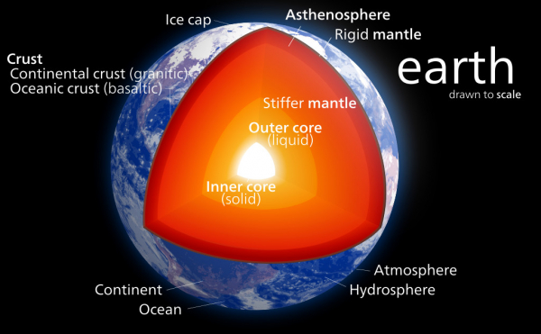
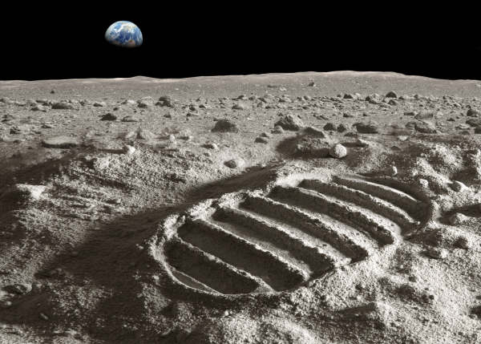
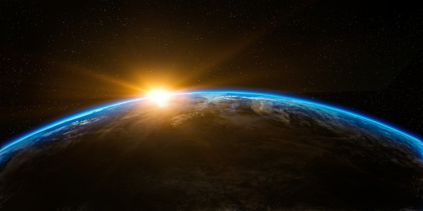
Sự sống trên Trái Đất sẽ không thể duy trì nếu một trong những thành phần của vòng khép kín sinh quyển bị phá hoại.
Một lõi Trái Đất nóng chảy
Mặt trăng - một vệ tinh tự nhiên.
Những yếu tố trên chỉ là các điều kiện căn bản để Trái Đất trở thành một hành tinh có sự sống. Các bạn có thể hình dung để quy tụ tất cả những yếu tố đó yêu cầu một sự may mắn và hy hữu không thể nào diễn tả được, và sự sống của chúng ta là vô cùng quý giá giữa vũ trụ này. Vì thế, hãy tận hưởng từng phút giây của cuộc sống, yêu thương lẫn nhau và gìn giữ hành tinh xanh của chúng ta khi còn có thể.

Slide 29
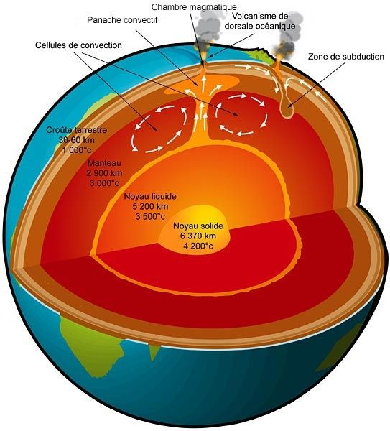
1. Trái Đất- hành tinh xanh
Trái Đất là một hành tinh sống động
Những hoạt động địa chất không ngừng của nó đã đánh thức và nuôi dưỡng sự sống, khiến các sinh vật thích nghi để sống sót và thúc đẩy sự phát triển, tiến hóa.

Slide 30
1. Trái Đất- hành tinh xanh
Trái Đất là hành tinh xanh
Trái Đất là một hành tinh sống động
Trái Đất có sự sống đa dạng phong phú bởi đã đánh thức sự sống của muôn loài và là hành tinh duy nhất có sự sống.

Slide 31
2. Trái Đất- Mẹ nuôi dưỡng muôn loài
Mốc thời gian | Các chi tiết
Cách đây 140 triệu năm
Cách nay khoảng 6 triệu năm
Cách đây khoảng 30.000 đến 40.000 năm

Slide 32
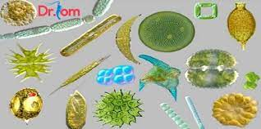
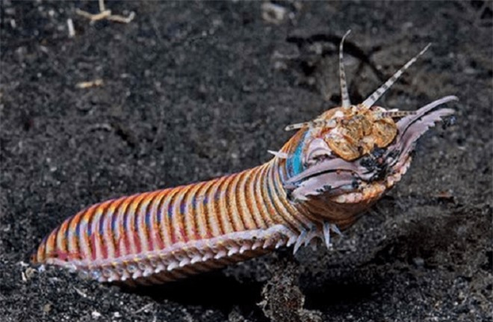
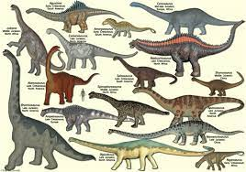
2. Trái Đất- Mẹ nuôi dưỡng muôn loài
Mốc thời gian | Các chi tiết
Cách đây 140 triệu năm
Các loài tảo, bọt biển, rêu, nấm, sâu bọ, cua tôm, đa sắc của hoa, tiếng ong, bướm, chim, các loài khủng long, thằn lằn.

Slide 33
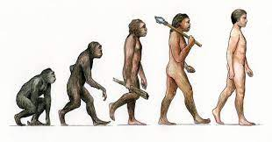
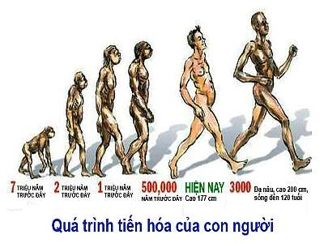
2. Trái Đất- Mẹ nuôi dưỡng muôn loài
Mốc thời gian | Các chi tiết
Cách đây 140 triệu năm
Các loài tảo, bọt biể, rêu, nấm, sâu bọ, cua tôm, đa sắc của hoa, tiếng ong, bướm, chim, các loài khủng long, thằn lằn.
Cách nay khoảng 6 triệu năm
Tiền thân loài người xuất hiện

Slide 34
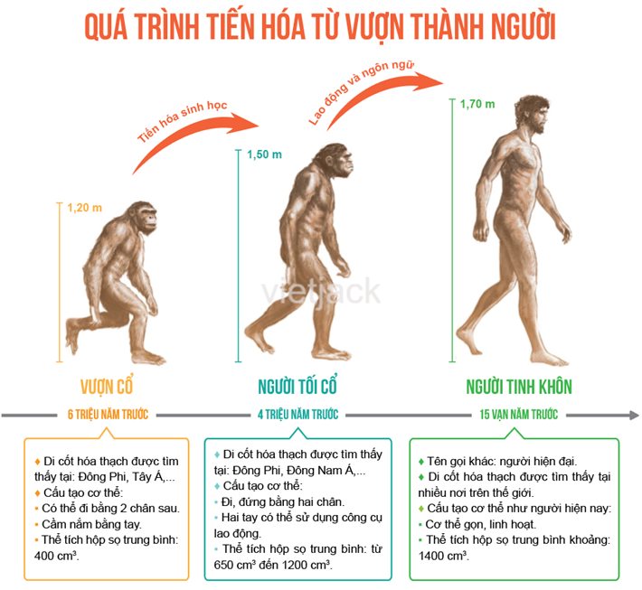
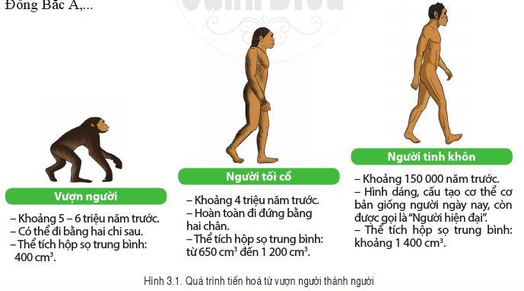
2. Trái Đất- Mẹ nuôi dưỡng muôn loài
Mốc thời gian | Các chi tiết
Cách đây 140 triệu năm
Các loài tảo, bọt biể, rêu, nấm, sâu bọ, cua tôm, đa sắc của hoa, tiếng ong, bướm, chim, các loài khủng long, thằn lằn.
Cách nay khoảng 6 triệu năm
Tiền thân loài người xuất hiện
Cách đây khoảng 30.000 đến 40.000 năm
Người tinh khôn xuất hiện

Slide 35
2. Trái Đất- Mẹ nuôi dưỡng muôn loài
Mốc thời gian | Các chi tiết
Cách đây 140 triệu năm
Các loài tảo, bọt biể, rêu, nấm, sâu bọ, cua tôm, đa sắc của hoa, tiếng ong, bướm, chim, các loài khủng long, thằn lằn.
Cách nay khoảng 6 triệu năm
Tiền thân loài người xuất hiện
Cách đây khoảng 30.000 đến 40.000 năm
Người tinh khôn xuất hiện

Slide 36
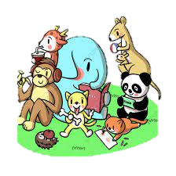
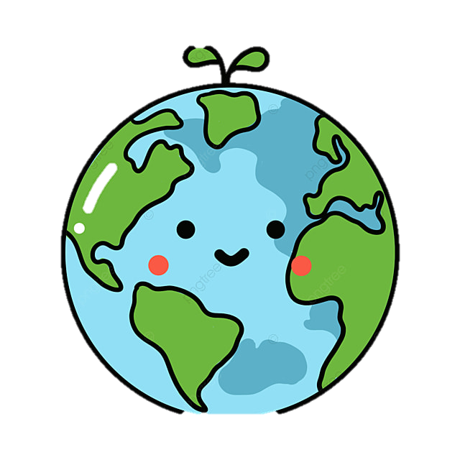
2. Trái Đất- Mẹ nuôi dưỡng muôn loài
Tất cả các sinh vật
Sự sống trên TĐ đã xuất hiện
140 triệu năm
Đều được mẹ thiên nhiên nuôi dưỡng.
các loài sinh vật vô cùng đa dạng và phong phú
Xuất hiện
Khiến lịch sử sự sống từ đó bắt đầu tăng tốc, tiến hóa nhanh chóng.
→ TĐ là môi trường sống cho muôn loài.

Slide 37
3. Một số yếu tố trong văn bản thông tin

Slide 38
a. Cách trình bày chữ viết
Nhan đề: viết in hoa, in đậm.
Sa-pô: viết in nghiêng.
Đề mục: Viết thường, in đậm
Nội dung: viết thường

Slide 39
Tác dụng
Giúp người đọc tiếp nhận thông tin nhanh chóng.
Dễ hiểu hơn theo từng phần, logic hợp lí, chặt chẽ.
Đồng thời tạo ấn tượng cho người đọc.

Slide 40
Các số liệu trong văn bản có tác dụng gì với việc thể hiện nội dung văn bản?

Slide 41
b. Các số liệu
8 phút ánh sáng (tương đương 150 triệu km)
140 triệu năm
30000-40000 năm

Slide 42
b. Các số liệu
Giúp người đọc hình dung ra khoảng cách giữa Mặt Trời và Trái Đất.
Là cơ sở để hình dung ra những tác động của Mặt Trời lên việc hình thành sự sống
Cho thấy được quá trình tiến hóa.
Tạo ra sự chuẩn xác, độ tin cậy

Slide 43
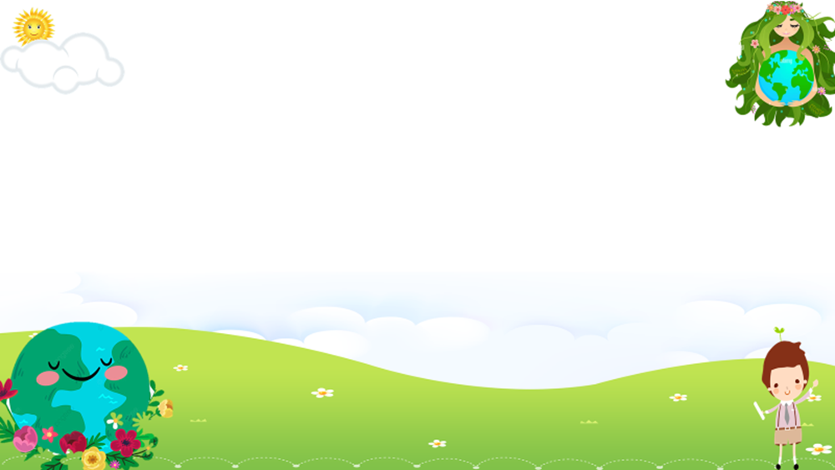
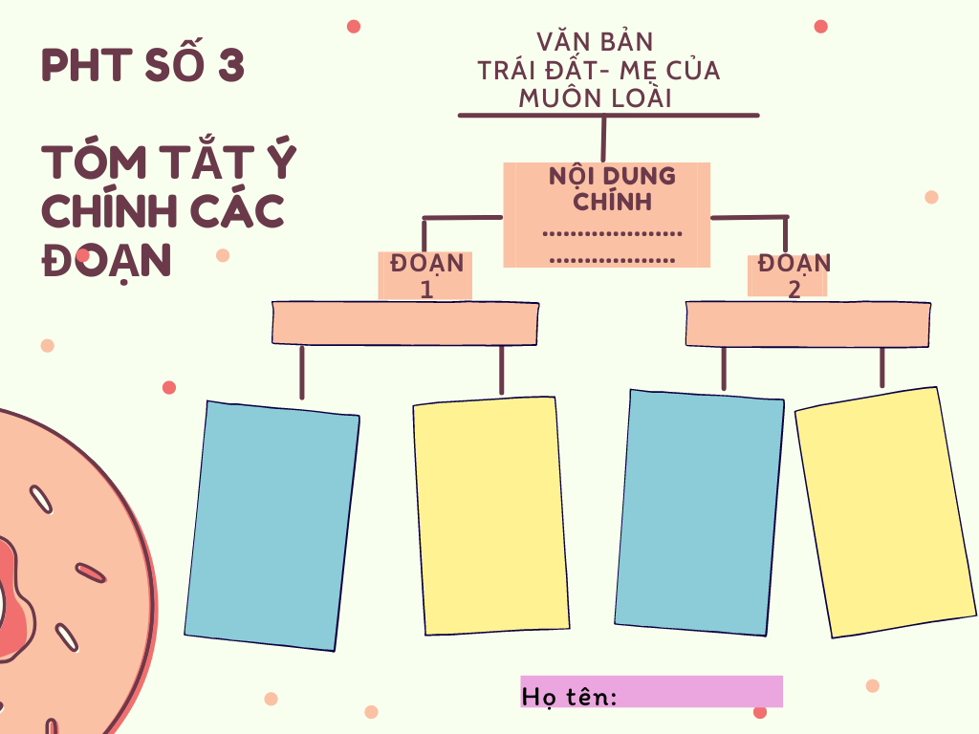
4. Tóm tắt các ý chính

Slide 44
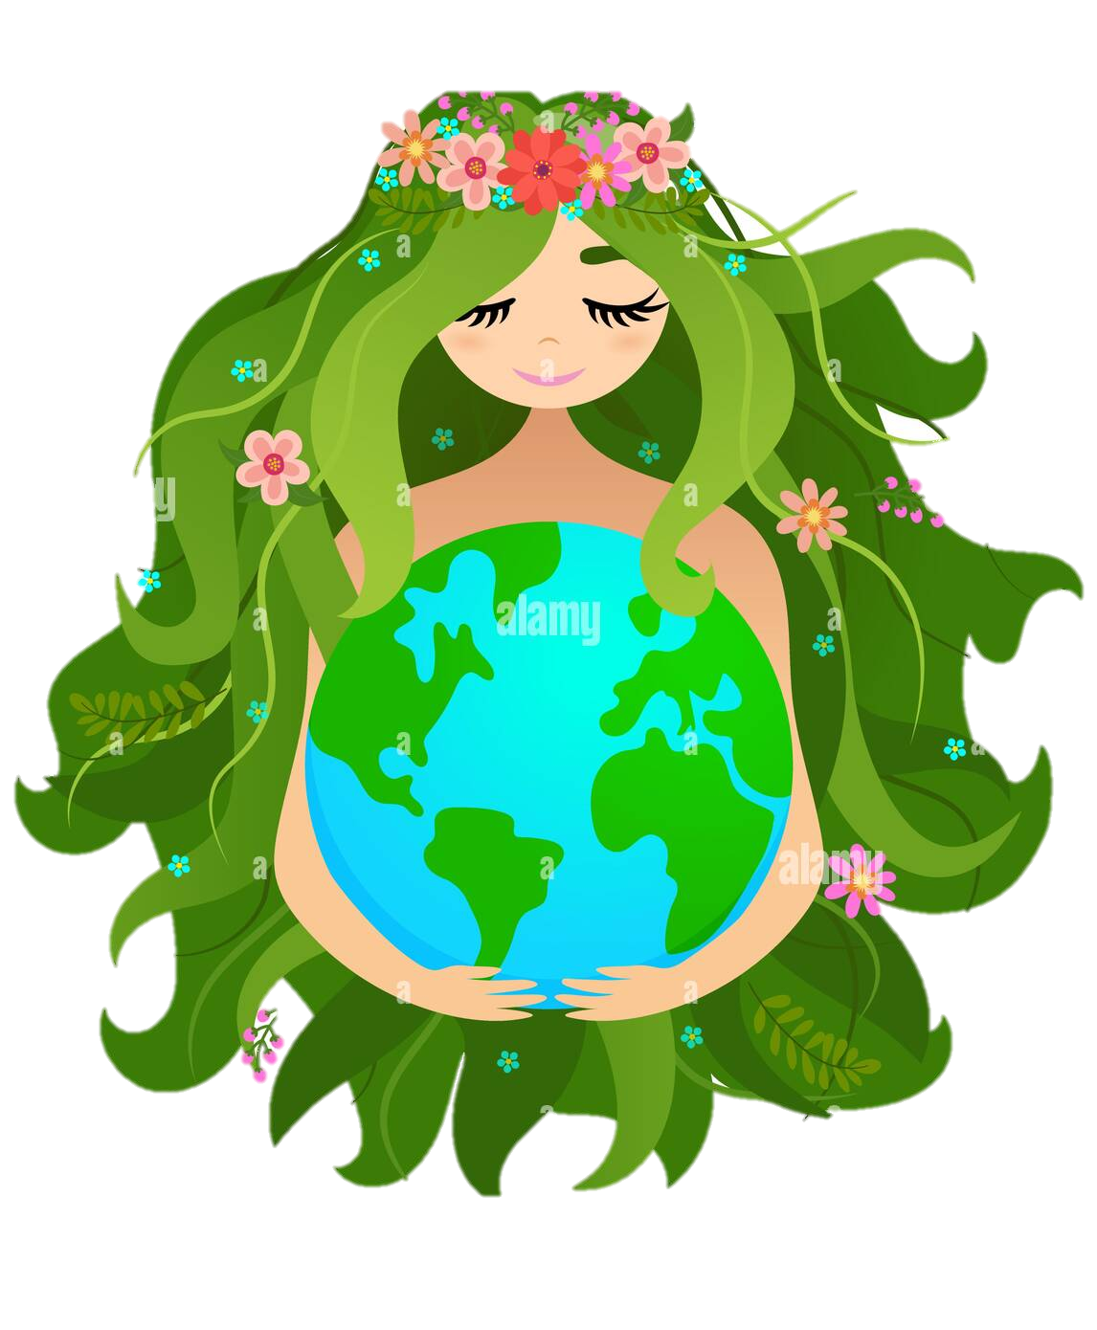
Văn bản: Trái Đất- mẹ của muôn loài
Nội dung VB: TĐ là hành tinh duy nhất trong hệ Mặt Trời có sự sống. Sự sống trên TĐ đã được nuôi dưỡng từ hàng triệu năm.
Đoạn 1: Trái Đất- hành tinh xanh.
Đoạn 2: Mẹ nuôi dưỡng muôn loài.
Nhờ sự tác động của MT và các đặc điểm địa chất.
TĐ là một nơi có sự sống đa dạng, phong phú.
Sự sống trên TĐ đã trải qua một quá trình tiến hóa lâu dài.
Sự sống trên TĐ đã, đang và sẽ được mẹ thiên nhiên nuôi dưỡng…

Slide 45
5. Chia sẻ bài học về cách nghĩ và cách ứng xử của bản thân
+ Tại sao TĐ được xem là “Mẹ nuôi dưỡng muôn loài”?
+ Chúng ta cần làm gì để giữ chó TĐ mãi là “hành tinh xanh”?

Slide 46
Mẹ nuôi dưỡng muôn loài
Là cái tên hay nhất để gọi thiên nhiên.
Vì tất cả muôn loài kể cả con người đều được thiên nhiên nuôi dưỡng.
Trong hàng triệu năm để có được như bây giờ.

Slide 47
Để giữ cho Trái Đất mãi là hành tinh xanh
Chúng ta hãy bảo vệ môi trường.
Giảm rác thải.
Nói không với bao bì ni lông.
Không chặt phá rừng làm xói mòn đất đá,....

Slide 48
III. Tổng kết

Slide 49
III. Tổng kết
+ Hãy tóm tắt nội dung và ý nghĩa của văn bản?
+ Theo em, chủ đề của văn bản là gì?
+ Nghệ thuật đặc sắc được thể hiện qua văn bản?

Slide 50
1. Nội dung – Ý nghĩa
Văn bản đề cập đến sự hình thành và vai trò của Trái Đất với sự sống của muôn loài.

Slide 51
2. Nghệ thuật
VB thông tin với số liệu, chứng cứ khoa học cụ thể, rõ rang.

Slide 52
LUYỆN TẬP

Slide 54
Câu 1
Câu 2
Câu 7
Câu 8
Câu 3
Câu 4
Câu 9
Câu 10
Câu 5
Câu 6
Câu 11
Câu 12

Slide 55
Câu 1: Văn bản thông tin là gì?
A. Là văn bản có mục đích chuyển tải thông tin một cách tin cậy, xác thực.
B. Là tác phẩm văn học, sử dụng phương thức kể chuyện.
C. Là tác phẩm trữ tình, thiên về diễn tả tình cảm, cảm xúc.
D. Là loại văn bản có mục đích chính nhằm thuyết phục người đọc (người nghe) về một vấn đề.

Slide 56
Câu 2: Đâu không phải là lí do khiến Trái Đất được gọi là hành tinh xanh?
A. Là nơi nương thân của con người và muôn loài khác trong không gian mênh mông của vũ trụ.
B. ½ bề mặt là nước, là hành tinh duy nhất có màu xanh biển.
C. Những thay đổi của nó khiến cho các sinh vật thích nghi để sống sót, thúc đẩy sự phát triển, tiến hóa muôn loài.
D. Trái Đất là hành tinh duy nhất có sự sống.

Slide 57
Câu 3: Tiền thân của loài người xuất hiện từ lúc nào?
A. Cách nay 140 năm
B. Cách nay khoảng 6 triệu năm.
C. Cách nay khoảng 30 000 – 40 000 năm
D. 100 năm trước

Slide 58
Câu 4: Trịnh Xuân Thuận là...
A. Giáo sư Vật lí thiên văn
B. Giáo sư Địa chất
C. Nhà văn viết về đề tài Trái Đất.
D. Giáo sư Sử học.

Slide 59
Câu 5: Văn bản Trái Đất – Mẹ của muôn loài được trích trong...
A. Trịnh Xuân Thuận, Nguồn gốc – nỗi hoài niệm về những thuở ban đầu, Phạm Văn Thiều – Ngô Vũ dịch, NXB Trẻ, 2005
B. Trịnh Xuân Thuận, Nguồn gốc – nỗi hoài niệm về những thuở ban đầu, Phạm Văn Thiều – Ngô Vũ dịch, NXB Trẻ, 2006
C. Trịnh Xuân Thuận, Nguồn gốc – nỗi hoài niệm về những thuở ban đầu, Phạm Văn Thiều – Ngô Vũ dịch, NXB Đại học Quốc gia Hà Nội, 2006
D. Trịnh Xuân Thuận, Nguồn gốc – nỗi hoài niệm về những thuở ban đầu, Phạm Văn Thiều – Ngô Vũ dịch, NXB Thế Giới, 2006

Slide 60
Câu 6: Văn bản Trái Đất – Mẹ của muôn loài không nhắc đến khoảng thời gian nào?
A. 30 000 – 40 000 năm trước
B. 6 triệu năm trước
C. 140 triệu năm trước
D. 100 năm trước

Slide 61
Câu 7: Nhờ đâu Trái Đất trở thành hành tinh duy nhất trong Hệ Mặt Trời có màu xanh hiền dịu?
A. . Nhờ màu xanh của cây cối
B. Nhờ tầng ô-dôn
C. Nhờ nước ở các đại dương
D. Nhờ khí quyển

Slide 62
Câu 8: Ai là tác giả của văn bản Trái Đất – Mẹ của muôn loài?
A. Trịnh Xuân Thuận
B. Đặng Bá Tiến
C. Đỗ Bích Thúy
D. Võ Thu Hương

Slide 63
Câu 9: Theo văn bản Trái Đất – Mẹ của muôn loài, Mẹ Thiên Nhiên đã nuôi dưỡng những gì?
A. Loài người
B. Các loài tảo biển
C. Các loài côn trùng
D. Loài người – sự sống có ý thức hay bất kì hình thái sự sống nào khác trên Trái Đất

Slide 64
Câu 10: Văn bản Trái Đất – Mẹ của muôn loài có thể chia thành mấy phần?
A. Hai phần
B. Ba phần
C. Bốn phần
D. Năm phần

Slide 65
Câu 11: Những thông tin trong đoạn 1 của văn bản Trái Đất – Mẹ của muôn loài nói lên điều gì?
A. Trái Đất có ba phần tư bề mặt là nước.
B. Trái Đất là nơi trú ngụ duy nhất của sự sống có ý thức – con người.
C. Trái Đất là hành tinh xanh.
D. Cả A, B, C đều đúng.

Slide 66
Câu 12: Đâu là nội dung đoạn hai của văn bản Trái Đất – Mẹ của muôn loài?
A. Giới thiệu về Trái Đất
B. Quá trình hình thành và phát triển sự sống trên Trái Đất
C. Những thay đổi của Trái Đất ảnh hưởng tới môi trường sống
D. Trái Đất ở thì tương lai

Slide 67
VẬN DỤNG

Slide 68
Em hãy sáng tạo ra một slogan và vẽ một bức tranh thể hiện slogan ấy nhằm tuyên truyền cho mọi người ý thức bảo vệ môi trường.
VẬN DỤNG

Slide 69
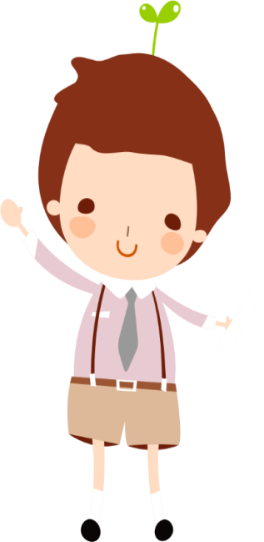

Slide 70
* Bài cũ: Hệ thống bằng sơ đồ tư duy.
* Bài mới: Chuẩn bị bài “Hia cây phong”.
Hướng dẫn tự học

Slide 71
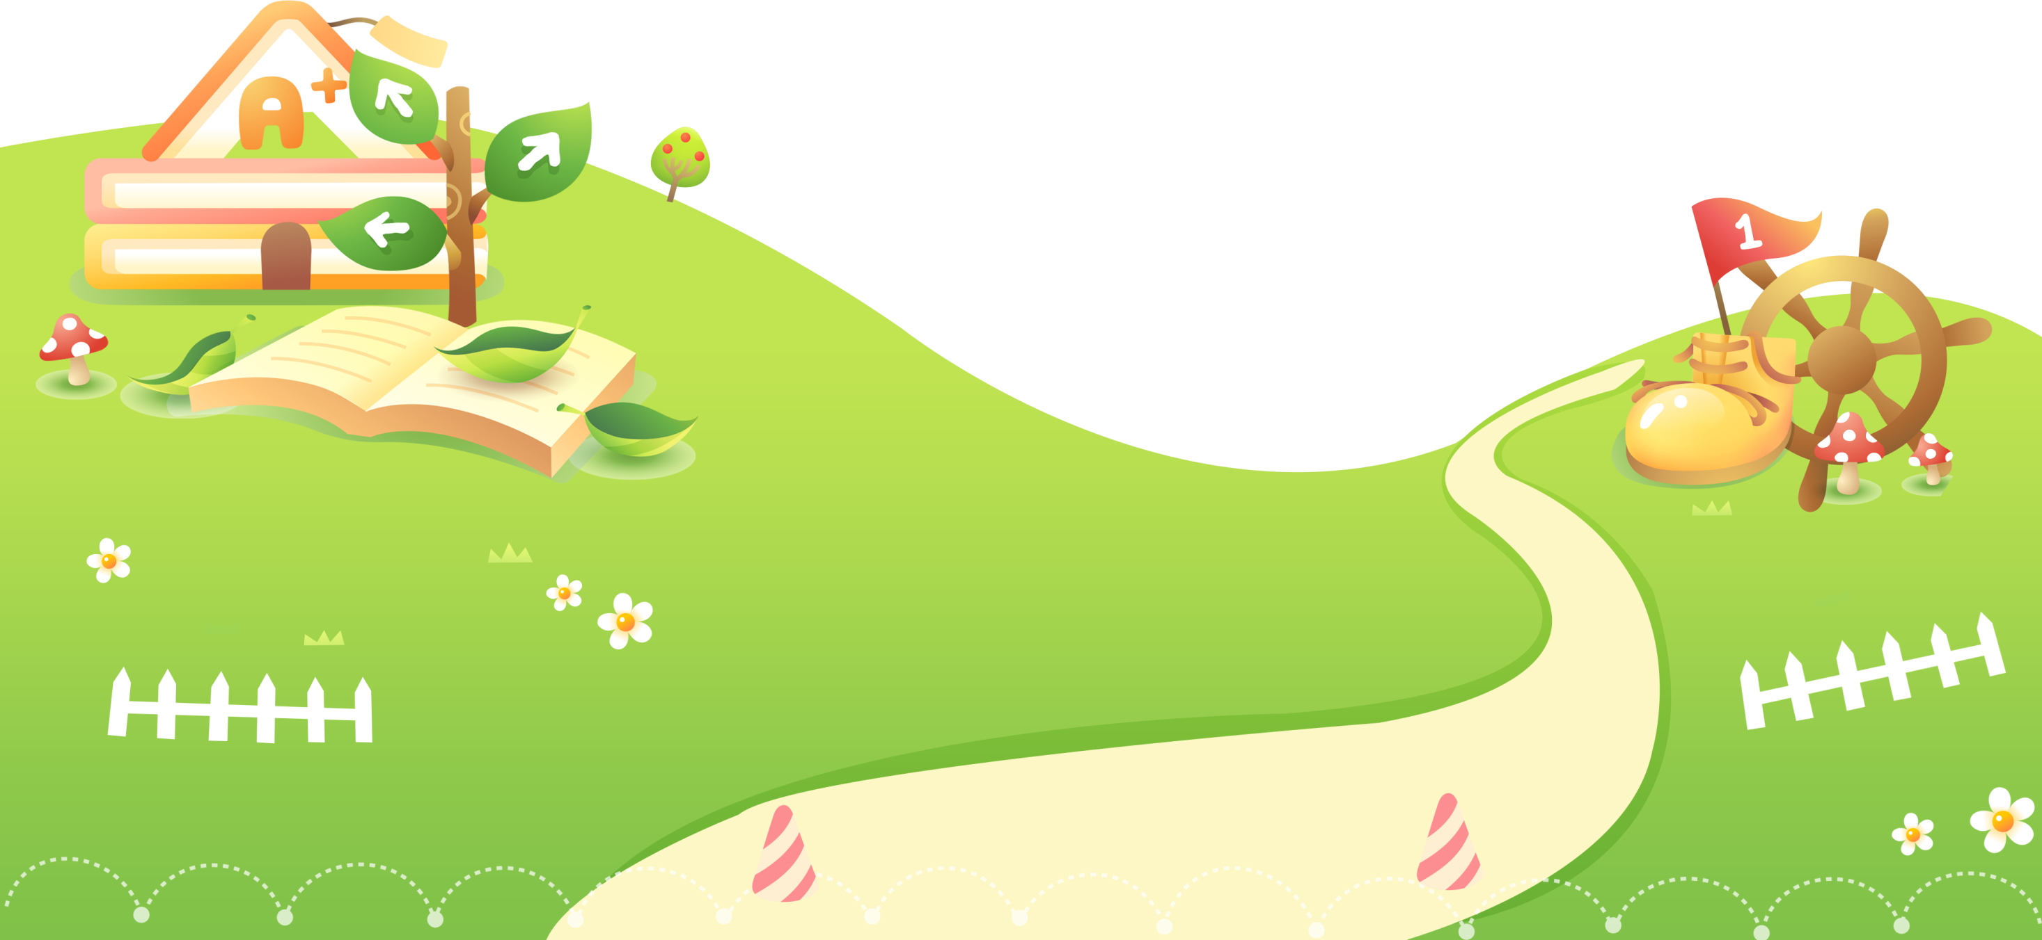
CHÚC CÁC EM HỌC TỐT!

